Slide 1


Slide 2
TABLE OF CONTENTS
01
02
03
04
05
06
Les technologies utilisées
La réalisation
Description des fonctionnalités du projet
Membre du projet
Les difficultés rencontrées
Les extensions possibles

Slide 3
Description des fonctionnalités du projet

Slide 4
Le LOGO?
Nous avons choisi le nom [BEENYEDDIK], la première moitié en jaune fait référence à l’abeille qui est connue par ses multiples fonctionnalités. La deuxième moitié signifie la disponibilité de tous les services. En addition on a choisi une abeille avec une infini qui montre la même chose que le nom.
Abeille
Bee ( en anglais )
Vos mains
( Disponible )

Slide 5
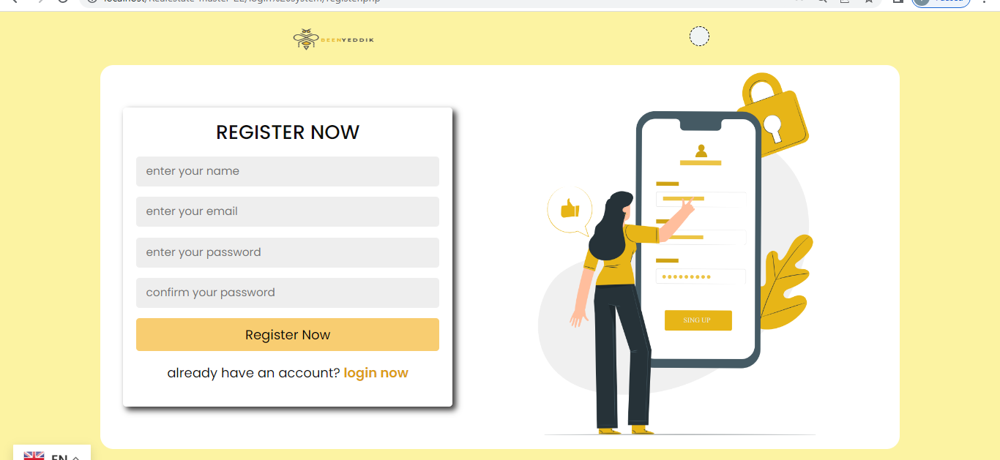
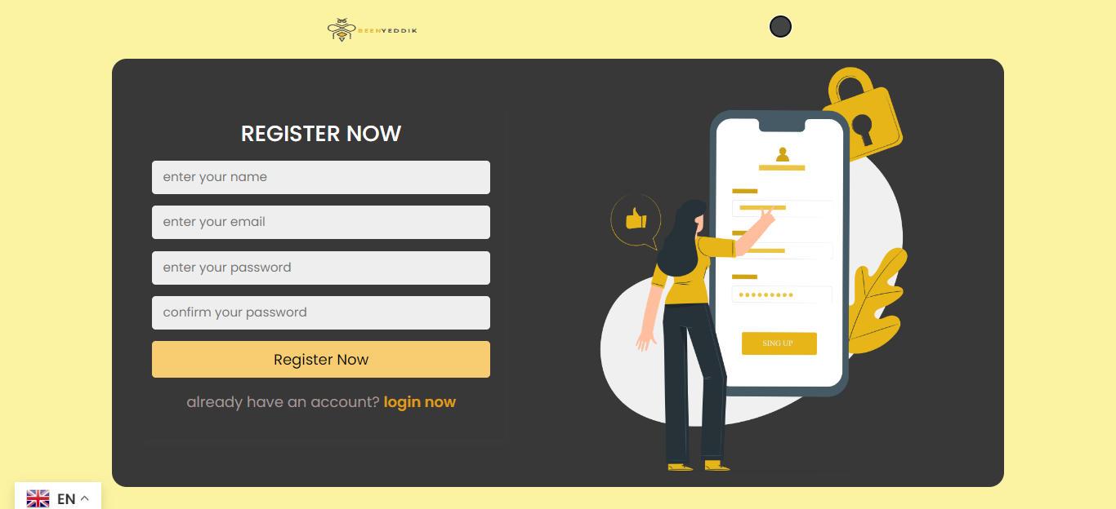
Mode claire/ Mode sombre?
Le thème sombre est devenu de plus en plus populaire dans les sites web en raison de ses avantages tels que la réduction de la fatigue oculaire lors de la navigation de nuit, l'amélioration de la lisibilité du contenu et la création d'une esthétique moderne et élégante. Il offre également une meilleure autonomie de la batterie sur les appareils mobiles dotés d'écrans OLED.

Slide 6
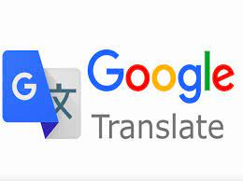
Traduction?
L'extension de traduction est importante dans les sites web car elle permet de fournir une expérience utilisateur multilingue, ce qui élargit l'audience potentielle du site et facilite la communication avec les utilisateurs internationaux. Elle améliore également l'accessibilité en permettant aux utilisateurs de sélectionner leur langue préférée, ce qui rend le contenu plus compréhensible et facilite la navigation sur le site
On a choisi 4 langues : Espagnole – Français – Arabe – Anglais (Par Default)

Slide 7
Responsivité?
La responsivité est essentielle dans les sites web car elle garantit une expérience utilisateur optimale sur différents appareils et tailles d'écran. Elle permet au site de s'adapter et de se redimensionner automatiquement, offrant ainsi une navigation fluide et une lisibilité du contenu, quel que soit l'appareil utilisé. Cela améliore la satisfaction des utilisateurs, le référencement et la portée globale du site.)

Slide 8
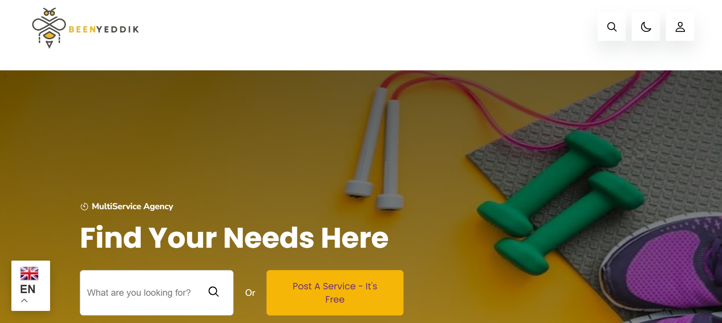

Slide 9
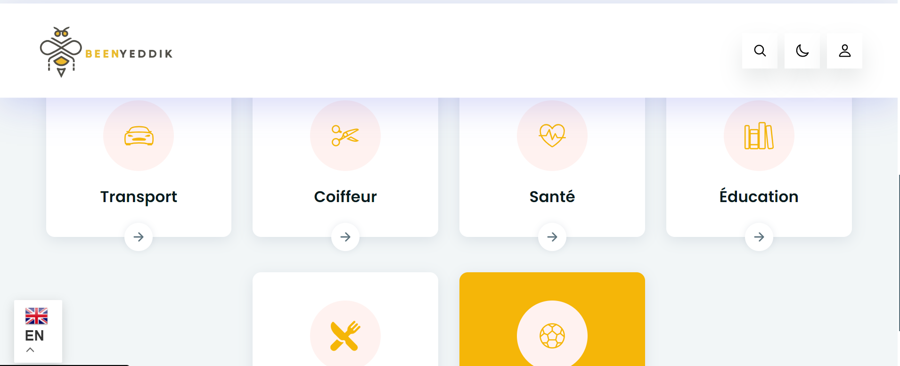

Slide 10
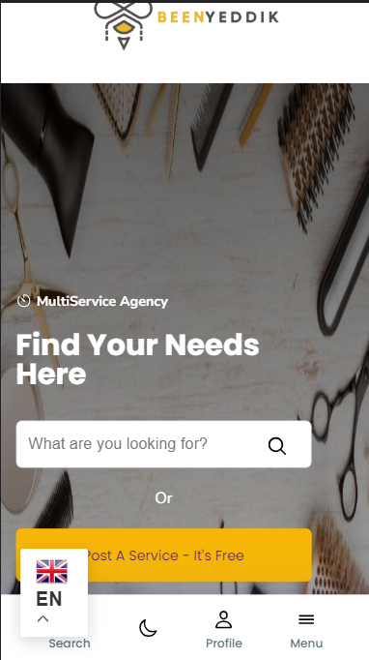
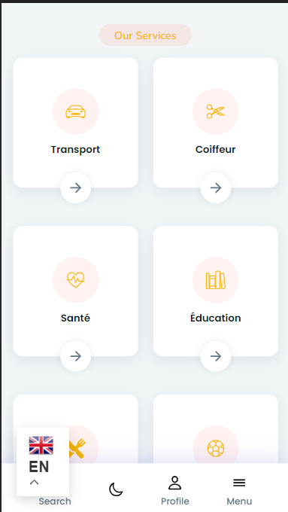

Slide 11
Les technologies utilisées

Slide 12
Technologie utilisées?
95%
78%
65%
43%
28%
PHP JS HTML CSS Bootstrap

Slide 13
La réalisation

Slide 14
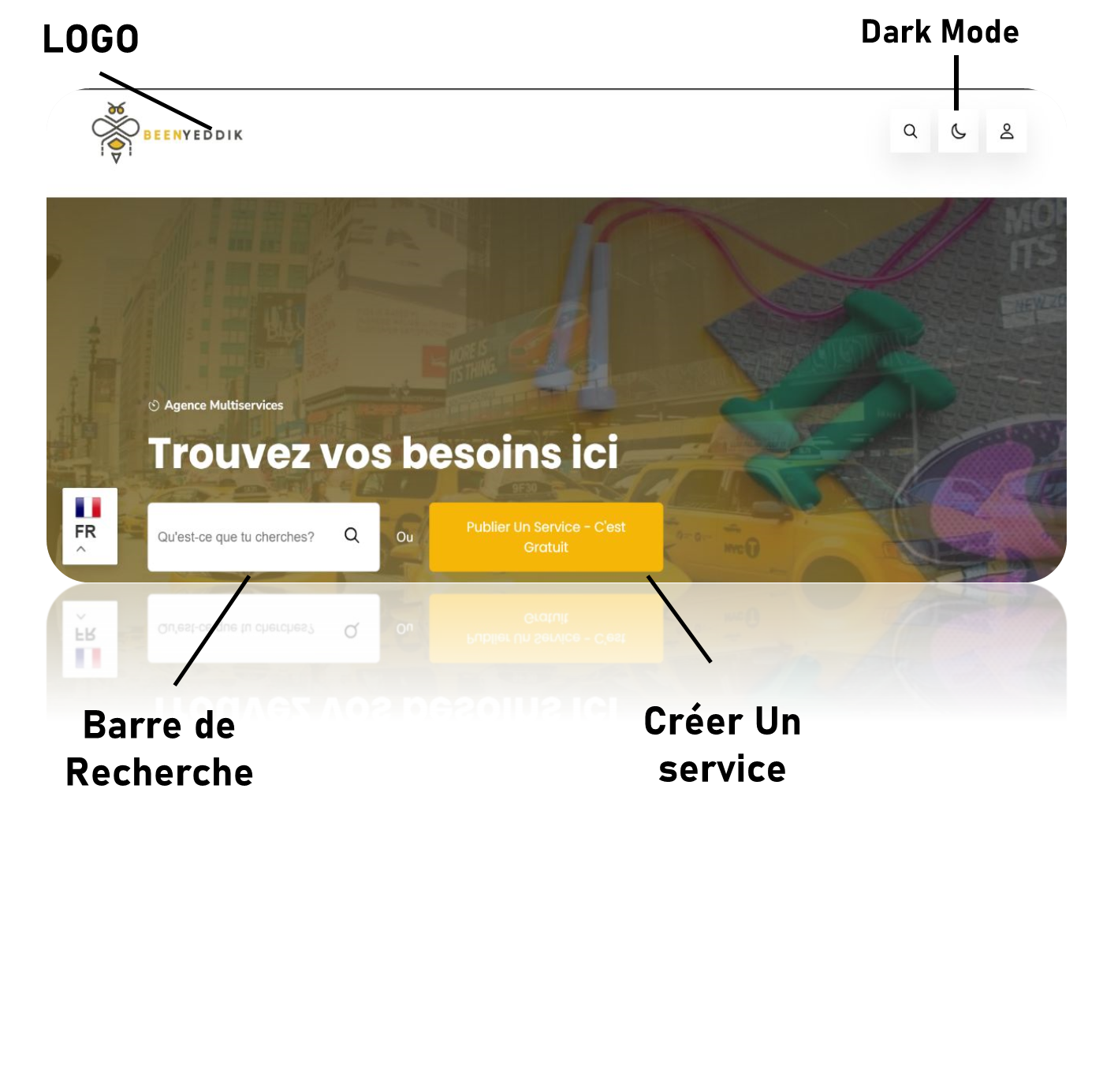
Réalisation?

Slide 15
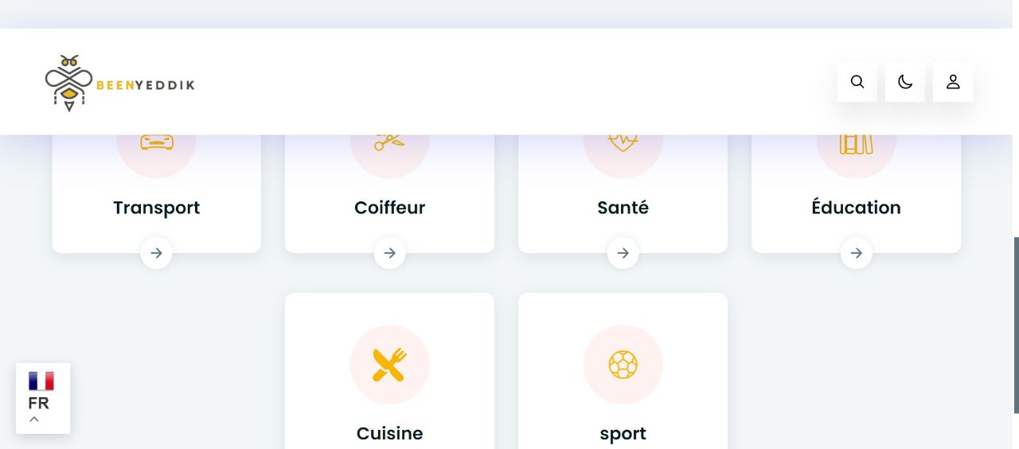
LOGO
Services
Traduction

Slide 16
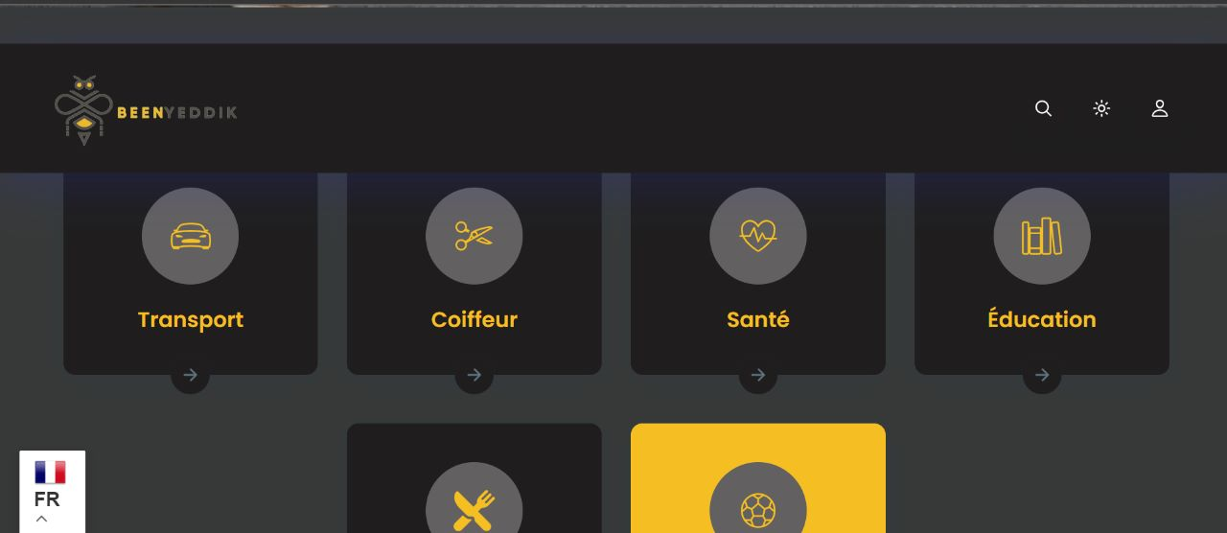
Dark Mode ➔

Slide 17
Les difficultés rencontrés

Slide 18
Difficultés ?
➔ Sécurité : La sécurité est une préoccupation majeure pour tout site web. Protéger les données des utilisateurs, prévenir les attaques de piratage et mettre en place des mesures de sécurité appropriées peuvent être complexes et nécessitent une bonne connaissance des bonnes pratiques de sécurité.
Maintenance et mises à jour : Un site web nécessite une maintenance continue, y compris la correction des bugs, les mises à jour du contenu et des fonctionnalités, la sauvegarde régulière des données, etc. Cela peut demander du temps et des ressources.
Le Temps insuffisant pour effectuer toutes les taches requises conformément au cahier de charges

Slide 19
Sous la supervision de Madame joairi LAFHAL
MERCI POUR VOTRE ATTENTION
Présentée par :
Ouiam TAIEBOUNE
Kaouthar ELAZAMI
Ouail KAHI
Marouan AKECHTAH

